Slide 1
도 원 결 의
추천안
발급
여행 전에 서로의 바람을 확인하는 추천 협약서
여행 동행인 협약서 · 발견 게이트
TRAVEL COMPANION PACT · DISCOVERY GATE
Team ItBM | 9조 | 전민규 · 김민승 · 김진수
Notes:
안녕하세요, ItBM 전민규입니다. 요즘은 국내 여행 가기 좋은 날씨이고, 원화 강세로 해외여행 부담도 줄었습니다. 저희는 함께 가는 사람 모두가 즐거운 여행을 할 수 있도록 도원결의를 기획했습니다. 도원결의는 출발 전에 서로 바라는 것과 한계를 확인하고, 어떻게 맞출지 추천받는 서비스입니다.

Slide 2



문제 정의
여행 일정을 맞출 때
바람과 한계를 다 말하거나 반영하기 어렵다
의견 차이
편하게 말하기 어려움
조율 후의 아쉬움
더 다닐까, 쉴까
다른 사람이 일정을 짜왔으니까
다음 계획은 말하지 않게 됨
대상 함께 자유여행 일정을 정하는 친구·연인·가족 등
비대상 혼자 여행, 단체 일정 운영, 여행 중 실시간 예약·동선
TEAM ItBM
02 / 11
Notes:
함께 여행하다 보면 한 사람은 더 둘러보고 싶고, 다른 사람은 쉬고 싶을 때가 있습니다.
인터뷰에서는 이럴 때 바람과 한계를 충분히 말하거나 반영하지 못했다는 이야기가 나왔습니다. 조율한 뒤에도 아쉬움이나 부담이 남았다는 이야기도 있었습니다.
본 서비스는 자유여행을 앞두고 일정을 함께 정하는 사람들을 위한 것입니다. 혼자 하는 여행과 단체 일정 운영, 여행 중 실시간 예약과 동선 조정은 다루지 않습니다.
[발표 참고] 근거 위치: PROBLEM 1~2절

Slide 3
인터뷰 개요
14
10·3·1
1
인터뷰
친구 · 연인 · 지인
워크플로 관찰
최근 여행의 구체적인 장면
각자 원한 것과 실제로 한 말
의견을 맞춘 방법과 최종 행동
결과에 대한 본인의 평가
“갈등 있었어?” → “뭐 하나 정하는 데 제일 오래 걸린 게 뭐였어?”
TEAM ItBM
03 / 11
Notes:
이 문제는 14명의 여행 경험을 인터뷰하면서 정리했습니다. 친구와의 여행을 이야기한 사람이 10명, 연인 3명, 지인 1명입니다.
갈등을 물으면 싸움으로 받아들여 대부분 없다고 답했습니다. 그래서 무엇을 정하는 데 가장 오래 걸렸는지 묻고, 그 장면을 끝까지 따라갔습니다. 기록할 때는 본인이 한 말과 저희 해석을 나눠 적었습니다.
[발표 참고] 근거 위치: interviews.md A·B절

Slide 4
인터뷰 사례
귀가 요청을 주저한 사례
기존 대화로 조율한 사례
아쉬움이 남은 사례
처음에는 말하지 못함
시간을 나누거나 따로 행동
그 뒤로 계획을 말하지 않음
“말 못함 짜왔으니까..”
귀가를 제안했고 친구도 받아들였다
쇼핑은 “딱 20분만” 하고 바다로
메뉴가 다르면 따로 먹고 다시 만났다
루지 취소 후 아쉬움을 일부만 말했다
긴 여행을 함께 갈 마음도 줄었다
로그 1
로그 2 · 4 · 12
로그 9
9/14
활동·메뉴·휴식에서
의견이 갈린 사람
3/14
하고 싶은 말을
다 못 한 사람
2
말을 아낀 3명 중
부담까지 남은 사람
TEAM ItBM · docs/PROBLEM.md 3~4절
04 / 11
Notes:
로그 1 참여자는 점심 먹고 집에 가고 싶었지만, 친구가 일정을 짜 왔으니까 처음엔 말을 못 했습니다. 피곤하다고 말한 뒤 귀가를 제안했고, 친구도 받아들였습니다.
로그 2 참여자는 쇼핑과 노을 사진으로 의견이 갈렸을 때 쇼핑은 20분만 하자고 해서 둘 다 했습니다. 이렇게 기존 대화로 조율한 경우도 있었습니다.
로그 9 참여자는 루지가 취소된 날 아쉬움을 일부만 말했고, 그 뒤로는 자기 계획을 공유하지 않았다고 했습니다.
14명 중 9명은 의견이 갈렸고, 3명은 하고 싶은 말을 다 못 했습니다. 그 3명 중 2명은 부담까지 남았습니다.
[발표 참고] 근거 위치: PROBLEM 3~4절, 로그 1·2·4·9·12

Slide 5
워크플로 관찰
로그 10 참여자의 3인 단톡방 기록 · 2/23 첫 언급부터 7/22 출발까지
7·6·5
제안 3건
전화·줌
세 명이 올린 링크 수
첫 반응
단톡 밖에서도 조율
인터뷰 진술은 “A가 다 짰다”
수락 2건은 1분 안, 1건은 10분 뒤 “왜”
전화 약 20회 · 줌 2회
TEAM ItBM · docs/research/interviews.md C절
05 / 11
Notes:
여행 중 조율 장면을 직접 관찰하기 어려워, 대신 출발 전 계획을 세운 단톡방 기록을 살펴봤습니다. 로그 10 참여자가 자기 여행 기록을 다시 확인하는 방식이었습니다.
인터뷰에서는 A가 다 짰다고 했는데, 기록을 보면 링크는 세 사람이 7개, 6개, 5개로 비슷하게 올렸습니다. 다시 물어보니 찾기는 나눠 했고 결정은 거의 A가 했다고 설명했습니다.
이 참여자는 서커스를 보러 가자고 제안한 적도 있었습니다. 단톡에는 "왜"라는 답이 남았고, 가지 말자는 말은 나중에 전화로 들었다고 합니다. 저희는 이를 보고 조율 결과를 한곳에서 확인할 수 있으면 도움이 될 거라는 가설을 세웠습니다.
[발표 참고] 근거 위치: interviews.md C절

Slide 6
Job Story
상황 · 여행 중
하고 싶은 일
기대 결과
나는 더 둘러보고 싶은데
친구는 지쳐서 쉬고 싶을 때
서로 중요한 것을 확인하고
남은 일정을 조정하고 싶다
한쪽이 억지로 따라다니거나
원하는 활동을 전부
포기하지 않도록
→
→
아쉬움을 쌓아 두거나
분위기 깨는 사람으로 보이기는 싫다
로그 1 · 9
로그 1 · 9
로그 1 · 2 · 6 · 9
가설
출발 전 같은 상황에 각자 답해 보면, 여행 중 조율이 쉬워질 것
TEAM ItBM · docs/research/interviews.md D절
06 / 11
Notes:
이 장면들을 Job Story로 정리했습니다.
여행 중에 나는 더 둘러보고 싶은데 친구는 지쳐서 쉬고 싶을 때, 서로 중요한 걸 확인하고 남은 일정을 조정하고 싶습니다. 아쉬움을 쌓아 두거나 분위기 깨는 사람으로 보이기는 싫습니다. 바라는 건 한쪽이 억지로 따라다니지도, 원하는 활동을 전부 포기하지도 않는 겁니다.
저희는 이 대화를 여행 전으로 당겨 보기로 했습니다. 출발 전에 같은 상황에 각자 답해 보면, 막상 그 순간이 왔을 때 맞추기가 쉬워질 거라는 가설입니다.
[발표 참고] 근거 위치: interviews.md D절

Slide 7




미니 온톨로지
Traveler
Activity
AdjustmentOption
로그 1·2·6·9
로그 1·2·4·6·9
로그 1·2·4·9
입장을 네 가지로 나눔
컨디션 · 원하는 행동 · 이유
참여
원래 계획
조율안
동행인에게 실제로 전달한 말
입장 주체
TravelSituation
선택
로그 1·2·6·9
로그 1의 예
원하는 행동은 귀가, 처음 한 말은 “피곤하다”
입장
결정
ParticipantPosition
Decision
로그 1·2·6·9
로그 1·2·6·9·12
다루는 개념 상황별 입장 · 활동 · 조율안 · 결정
다루지 않는 개념 궁합 점수 · 예약 실행 · 실시간 동선
TEAM ItBM · docs/ontology.yaml
07 / 11
Notes:
인터뷰에서 나온 개념은 여섯 개로 정리했고, 모두 근거 로그를 달았습니다.
결정은 조율 끝에 실제로 선택한 내용과 그 결과에 대한 기록입니다. 로그 1로 보면 점심·방탈출·저녁이 원래 계획한 활동이고, 남은 일정 대신 귀가하자는 게 조율안, 실제로 귀가하기로 한 게 결정입니다.
입장은 특정 여행자의 상황별 컨디션, 원하는 행동, 이유, 실제로 한 말을 묶은 것입니다. 같은 사례에서 원하는 건 귀가였지만, 처음 한 말은 "피곤하다"였습니다.
궁합 점수, 예약, 실시간 동선 등은 다루지 않습니다.
[발표 참고] 근거 위치: ontology.yaml(Activity·AdjustmentOption·Decision), 로그 1

Slide 8





서비스 흐름
F1
F2
F3
F4 · F5
여행 정보 입력
상황 6~8개
각자 따로 답변
추천 협약서
방장이 링크로 초대
50개 중 AI가 골라 각색
원문은 서로 안 보임
방장 편집 · 이미지 저장
각자 원하는 행동을 고르고, 필요하면 메모
결과는 “추천안 발급”으로 표시
TEAM ItBM · docs/SPEC.md F1~F5
08 / 11
Notes:
서비스 흐름입니다.
방장이 여행 정보를 입력하고 링크로 초대합니다. AI는 문항 50개 중 이 여행에 맞는 6개에서 8개를 골라 각색하고, 참여자는 모두 같은 상황에 각자 답합니다.
각자 원하는 행동을 고르고, 필요하면 메모를 덧붙입니다. 선택과 메모 원문은 다른 사람에게 보이지 않습니다. 그 안의 바람과 한계는 이름과 함께 추천에 반영됩니다.
방장이 협약서를 다듬어 저장하고, 전원 수락 단계 없이 '추천안'으로 표시합니다.
[발표 참고] 근거 위치: SPEC 4절 F1~F5, 응답·결과 공개 정책, 9/23·9/30 회의

Slide 9
스펙 도출 근거
인터뷰 개념 → 제품 스펙 v2
상황 · 활동
→
가상 문항의 장면과 선택지로 각색
실제 일정·예약 사실로 바꾸지 않음
F2 · AC1 · AC7 · AC15
로그 1·2·4·6·9
입장
→
선택과 메모에서 바람·한계·이유를 해석
선택을 수정한 메모가 우선, 메모를 실제로 한 말로 보지 않음
F3 · F4 · AC6
로그 1·2·6·9
조율안
→
추천 조항의 행동·참여·조건으로 사용
AI가 새로 낸 약속과 원래 조건 변경을 나눠 표시
F4 · AC7 · AC8
로그 1·2·4·9
결정
→
추천 출력에 쓰지 않음
추천 생성은 실제 결정을 만들지 않음
AC7
로그 1·2·6·9·12
TEAM ItBM · docs/ontology.yaml field_mappings · docs/SPEC.md
09 / 11
Notes:
앞에서 본 온톨로지 개념이 제품 기능과 수용 기준으로 어떻게 이어지는지 정리했습니다.
상황과 활동은 가상 문항의 장면과 선택지가 됩니다. 각색해도 선택의 의미는 유지하고, 가상 장면을 실제 일정처럼 쓰지 않도록 했습니다.
제품에서는 선택과 메모로 각자의 입장을 파악합니다. 선택을 바꾸겠다고 적은 메모를 우선합니다. 다만 메모는 추가 설명이라서, 동행인에게 실제로 한 말로 보지 않습니다. AC6입니다.
조율안은 추천 조항이 되고, AI가 새로 낸 약속과 조건 변경 제안은 따로 표시합니다. AC7과 AC8입니다.
AI가 만든 추천만으로 사람들이 실제로 결정한 것은 아니므로, 추천 출력에는 온톨로지의 '결정'을 쓰지 않습니다. AC7에서는 전원 합의로 표시하지 못하게 했습니다.
[발표 참고] 근거 위치: ontology.yaml field_mappings, SPEC 3·5절, 4절 F2~F4·6절 AC1·AC6·AC7·AC8·AC15

Slide 10
수용 기준
제품 스펙 v2 · 수용 기준 19개
근거 · 9/23 회의
AC3
각자 답할 수 있도록 원문 비공개
다른 사람의 선택·메모 원문이 보이면 실패
이번에 만들지 않는 기능
여행 중 실시간 조율·동선
근거 · 로그 1·9
예약·결제·정산 실행
AC6
한 명만 적은 한계도 조율에 반영
적어 둔 한계나 선택을 수정한 메모를 빠뜨리면 실패
성격·궁합 점수, 누가 옳은지 판정
근거 · 온톨로지 Decision 구분
전원 수락 단계·전자서명
AC7
전원 수락 단계가 없으니 추천안으로 표시
AI 제안을 전원 합의처럼 쓰면 실패
로그인·실명 본인 확인
TEAM ItBM · docs/SPEC.md 4절 비포함 · 6절 수용 기준
10 / 11
Notes:
제품 완료 기준인 수용 기준은 총 19개이고, 화면에는 그중 세 가지 기준을 보여드렸습니다.
AC3은 다른 사람의 선택이나 메모 원문이 보이면 실패입니다. 결과가 공유되면 답할 때도 눈치를 볼 수 있다는 회의 논의에서 정했습니다.
AC6은 한 명만 적은 한계를 빠뜨리거나, 의견이 다른 사람을 조율에서 빼면 실패입니다. 예를 들어 체험을 골랐어도 메모에는 돈을 쓰지 않기를 원한다고 적을 수 있습니다. 그러면 추천은 메모를 따라야 합니다. 이 사람을 유료 체험에 넣으면 실패입니다.
AC7은 AI 제안을 모두가 합의한 것처럼 쓰면 실패입니다.
기준마다 판정 방법을 적었고, 오른쪽은 이번에 만들지 않는 기능입니다.
[발표 참고] 근거 위치: SPEC 4절 비포함, 6절 AC3·AC6·AC7, 9/23 회의 57행, grounded_pact.md 1절·R03

Slide 11
검증 계획
문항의 의미
추천의 품질
실제 활용
상황을 바꿔도
선택의 의미는 유지
각자의 바람과 한계 보존
여행에서 쓸 조항을
고를 수 있는가
목적지·인원에 맞게 각색한 문항을
원본 문항과 비교
한 명만 적은 한계도 지키는지,
제안을 합의처럼 쓰지 않는지
추천을 읽은 그룹이
쓸 조항을 1개 이상 고르는지
AC1 · AC2 · AC15
AC6 · AC7 · AC8
실제 여행 그룹 관찰
문항 생성 요청 4건 모두, 단일 상황 추천 12건 중 10건 통과
출력 전에 기준을 정하고, 최소 2명이 따로 판정한 뒤 차이를 합의
TEAM ItBM · docs/spikes/ · docs/SPEC.md 제품 사용 검증
11 / 11
Notes:
문항의 의미, 추천의 품질, 실제 활용을 나눠 검증합니다.
가장 위험하다고 본 가정은 AI가 각자의 한계를 빠뜨리지 않고 추천할 수 있다는 것이었습니다.
출력을 보기 전에 합격선을 정했습니다. 추천은 12건 중 10건 이상 통과하고, 허위 동의나 한계 위반, 원문 왜곡은 한 건도 없어야 했습니다. 판정은 두 사람이 따로 한 뒤 차이를 맞췄습니다.
문항은 생성 요청 4건이 모두 통과했습니다. 추천 프롬프트는 11번째 버전까지 다듬었고, 이 버전으로 합성 응답을 평가한 결과 상황별 추천 12건 중 10건이 통과했습니다. 앞선 유형의 오류는 없었습니다.
다음으로는 실제 여행 그룹이 추천을 쓸지 확인할 예정입니다. 그룹 수와 관찰 기간, 활용률 목표와 기각 기준은 미리 정합니다. 품질 기준을 통과한 추천을 읽고 관찰을 마쳤는데도 쓸 조항을 하나도 고르지 않으면 활용 실패로 봅니다. 여행에서 불만이 줄었는지는 여행 뒤 따로 확인합니다.
[발표 참고] 근거 위치: grounded_pact.md 1절·합격선·결과·최종 판정, scenario_adaptation.md, PROBLEM 해결 가설, SPEC 제품 사용 검증

Slide 12
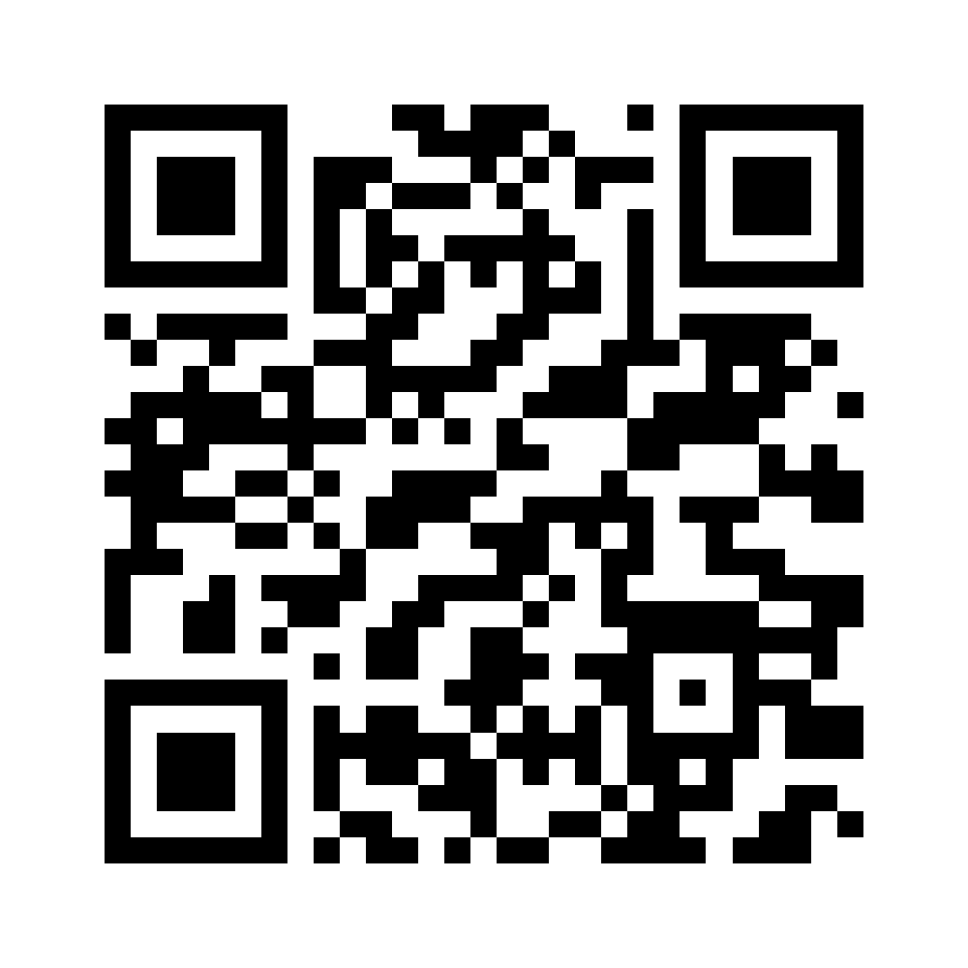
Summary
인터뷰
하고 싶은 말을 다 하지 못한 사례
온톨로지
원하는 행동과 실제로 한 말을 구분
스펙
각자의 한계를 반영하고, 제안을 합의로 표시하지 않기
하고 싶은 말을 삼키지 않고,
서로 맞춰 가며 여행할 수 있는 서비스를 만들겠습니다.
git
저장소
TEAM ItBM · docs/PROBLEM.md · ontology.yaml · SPEC.md
Notes:
요약하자면, 저희는 인터뷰에서 나온 조율의 어려움을 바탕으로, 여행 전에 서로의 바람과 한계를 확인하는 서비스를 설계했습니다. 하고 싶은 말을 삼키지 않고, 서로 맞춰 가며 여행할 수 있는 서비스를 만들겠습니다. 감사합니다.

